Slide 1
Comment obtenir les résultats de votre test Covid ?
De manière générale, le laboratoire ou votre médecin traitant peuvent vous contacter pour vous communiquer les résultats de votre test.
Mais, dans de nombreux cas et, surtout quand votre test est négatif, la réponse tarde (courrier à envoyer au médecin, surcharge de travail, …) et vous restez en quarantaine dans l’attente …
Un moyen rapide de prendre connaissance de votre résultat est de consulter le réseau santé wallon : http://www.reseausantewallon.be

Slide 2
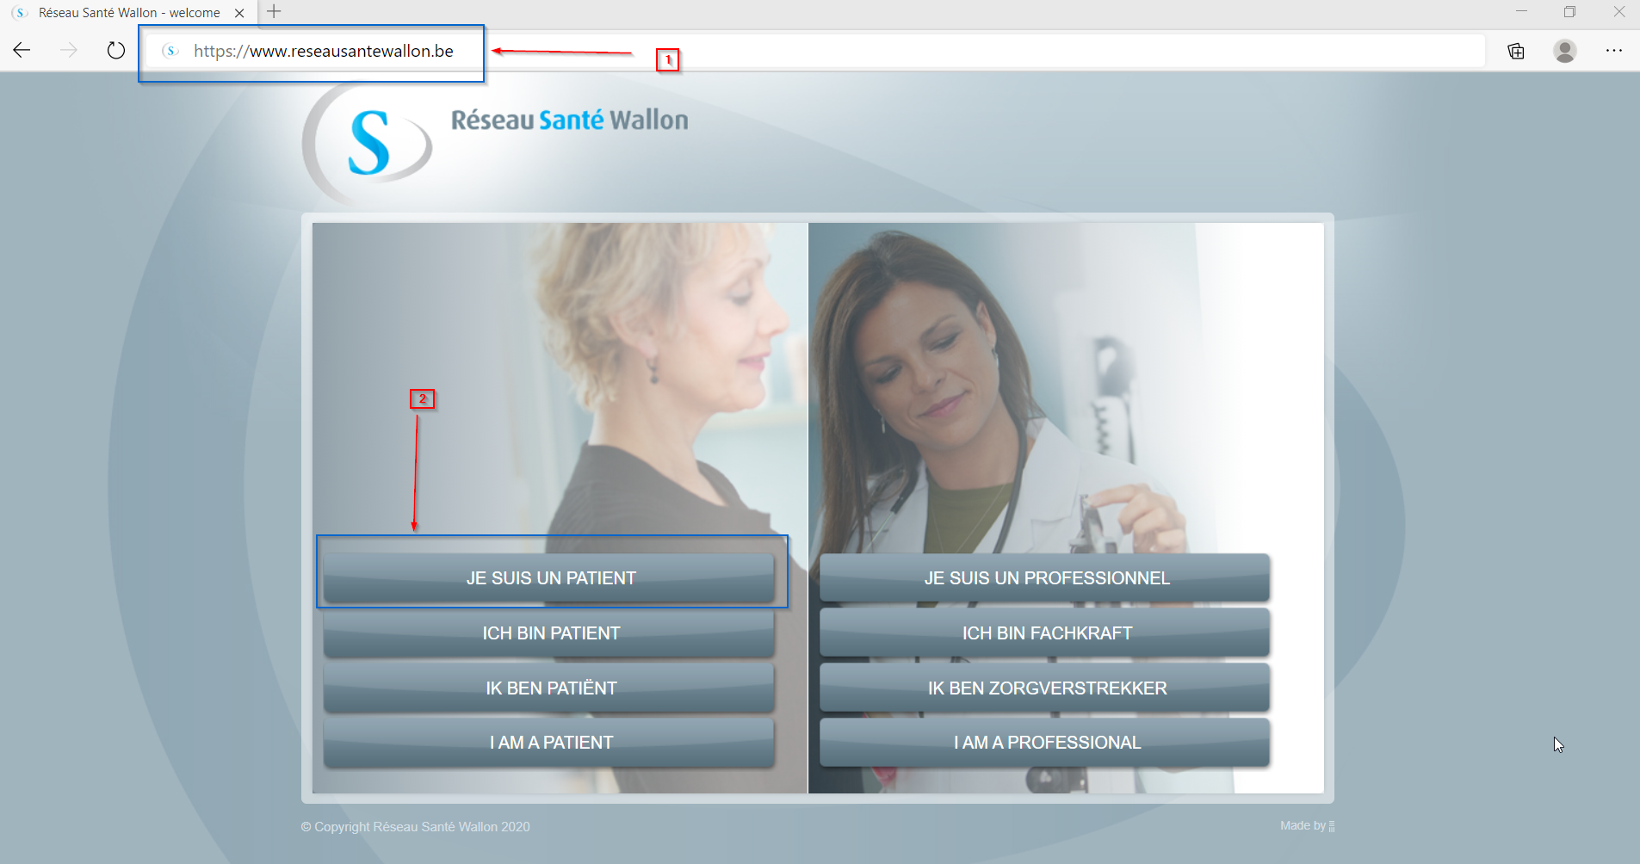

Slide 3
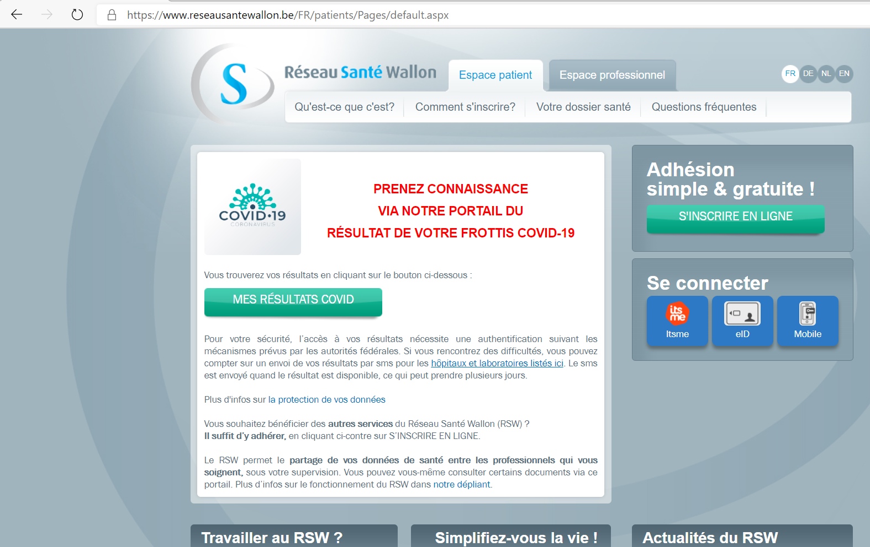
Si vous n’êtes pas inscrit au RSW
Si vous êtes déjà
inscrit au RSW

Slide 4
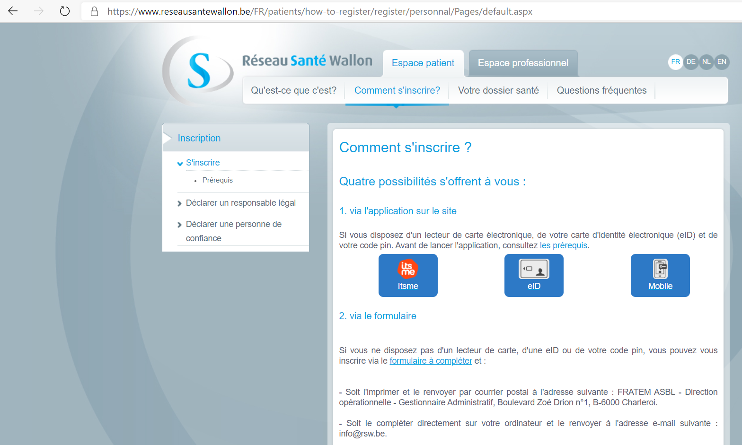
Si vous n’êtes pas inscrits, des instructions précises vous sont données

Slide 5
Une fois inscrit, vous pouvez accéder à votre résultat via ce lien

Slide 6
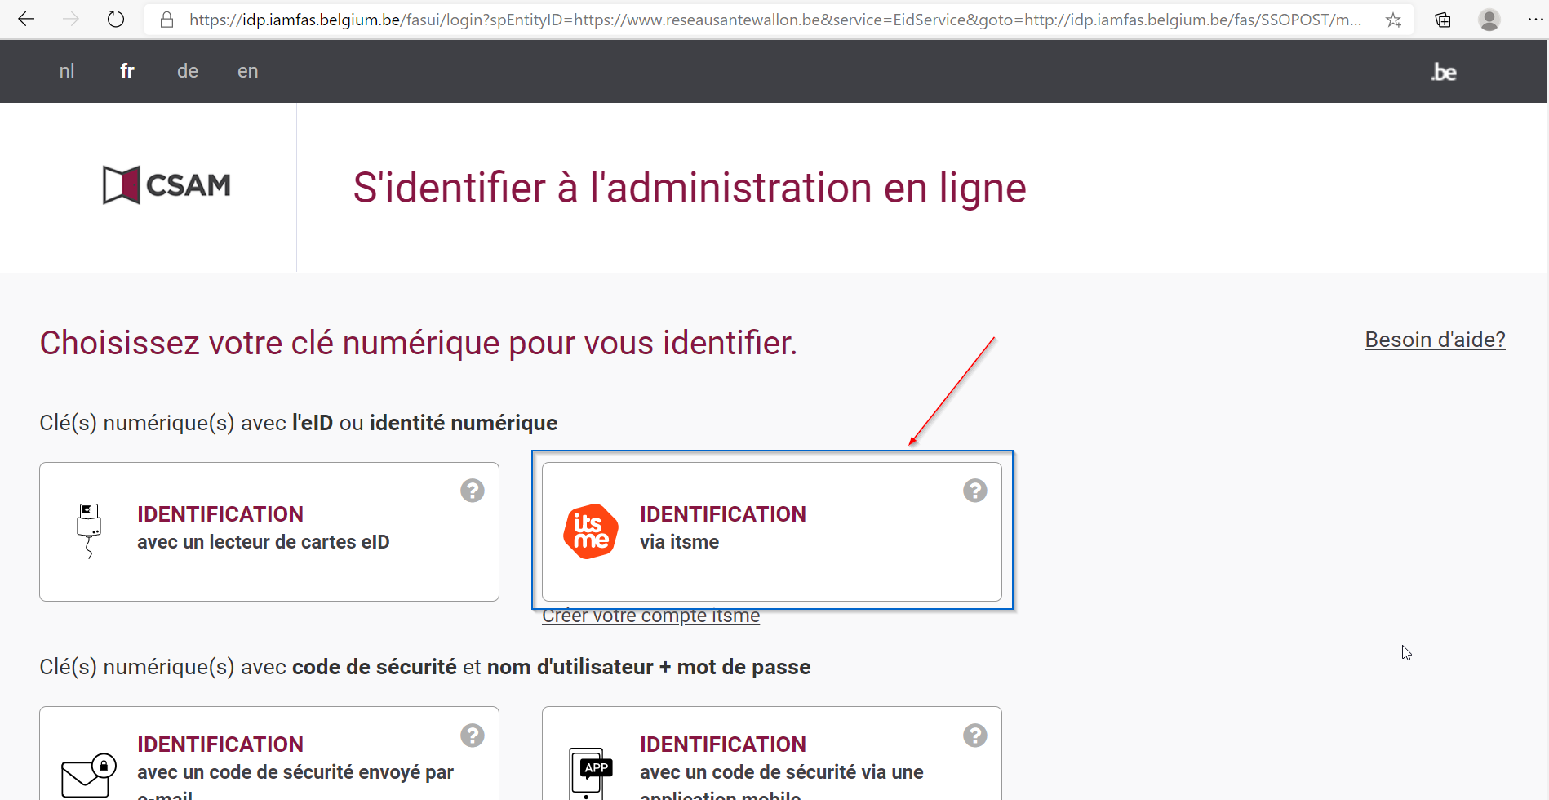
Vous vous identifiez, par exemple avec itsme

Slide 7
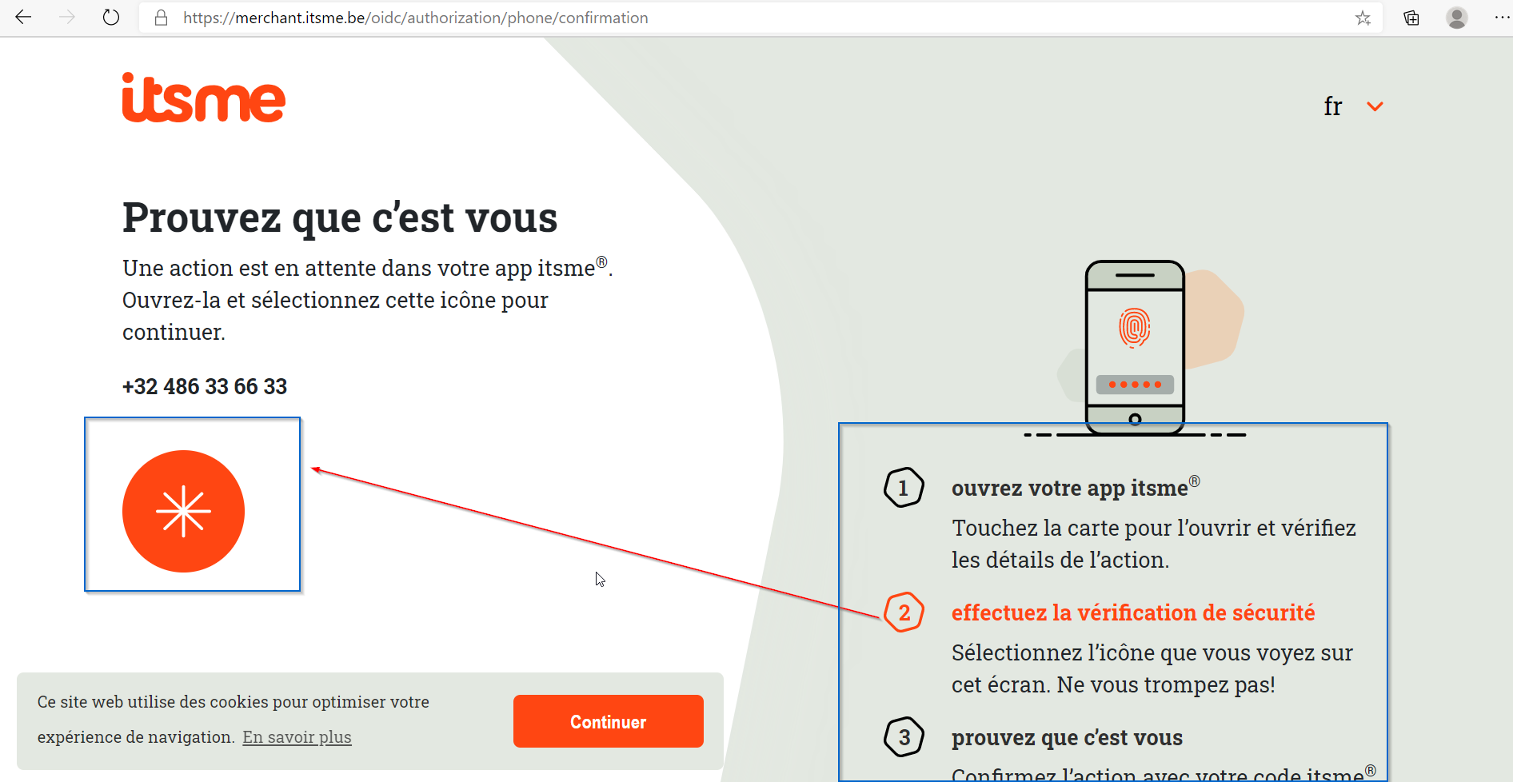

Slide 8
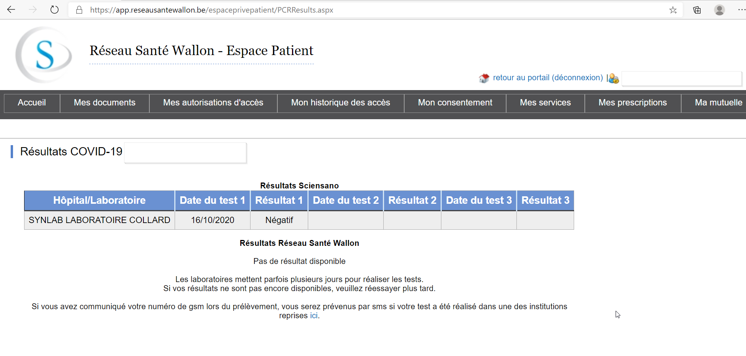
Vos résultats sont disponibles !

